Slide 1


Slide 2

Tự nhiên và xã hội
Bài 12 : Vui đón tết
Giáo viên: Nguyễn Ngọc Yên

Slide 3
Hoạt động Khởi động
Cả lớp hát bài:Sắp đến tết rồi- Hoàng Vân

Slide 4
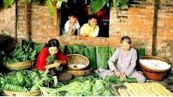
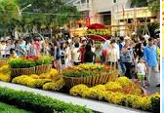
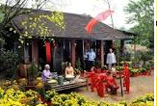
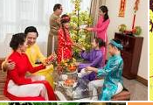

Slide 5
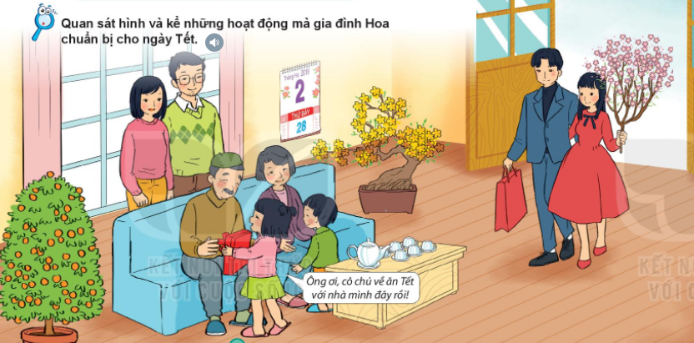
Hoạt động 1: Khám phá
Quan sát tranh
Tranh vẽ gì?
Ông bà, bố mẹ, bạn Hoa đang làm gì? Thái độ của mọi người như thế nào?

Slide 6
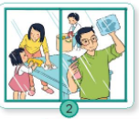
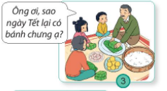
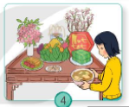
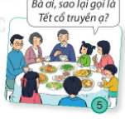

Slide 7
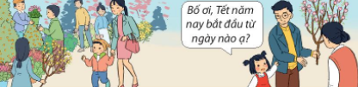
Hoạt động 3: Vận dụng
Em thấy bức tranh vẽ gì?
Kể cho các bạn nghe về việc em cùng gia đình làm vào ngày Tết?
Em biết ngày Tết nguyên đán là vào những ngày nào không?
30-12 âm lịch và 1-,2 tháng 1 âm lịch

Slide 8
Ngày Tết âm lịch hay còn gọi là Tết Nguyên đán hay Tết cổ Truyền ,là ngày mọi người trong gia đình xum họp dù đi đâu xa cũng về gia đình để tỏ long hiếu thảo và biết ơn người trên và tổ tiên?

Slide 9
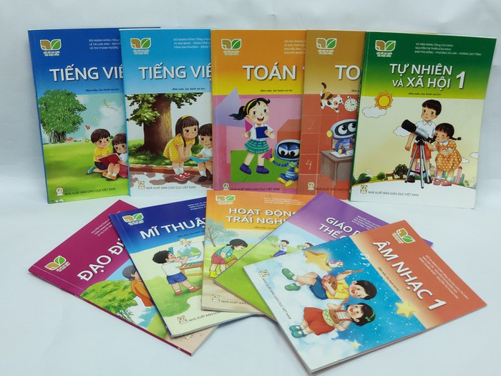
!
TRÂN TRỌNG CẢM ƠN QUÝ THẦY CÔ! Kính chúc sức khỏe!
Cảm ơn các em!
Chúc các em học giỏi

